Slide 1
Μεγάλες ανακαλύψεις
Οι συνέπειες

Slide 2
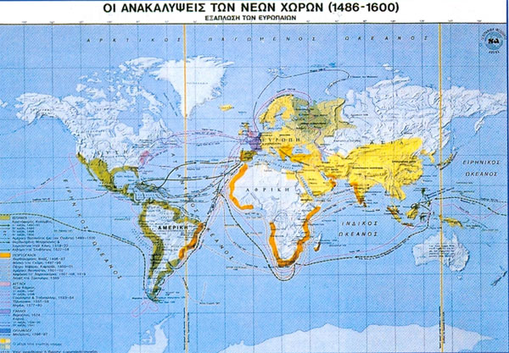
ΣΥΝΕΠΕΙΕΣ ΤΩΝ ΑΝΑΚΑΛΥΨΕΩΝ

Slide 3
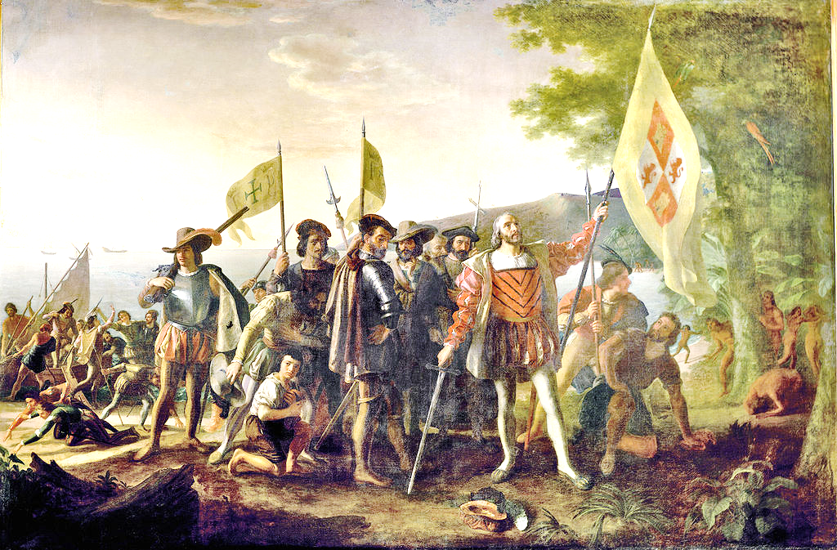
Η κατάκτηση του Νέου Κόσμου και οι αποικιακές αυτοκρατορίες

Slide 4
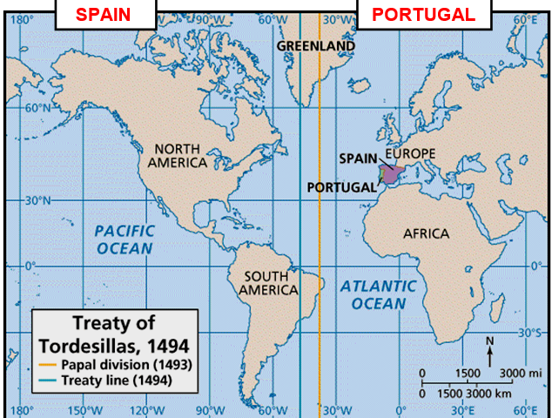
Ισπανοί και Πορτογάλοι μοιράστηκαν τις περιοχές
Πώς έγινε η μοιρασιά;
Με τη
συνθήκη της
Τορντεζίλα
το 1494

Slide 5
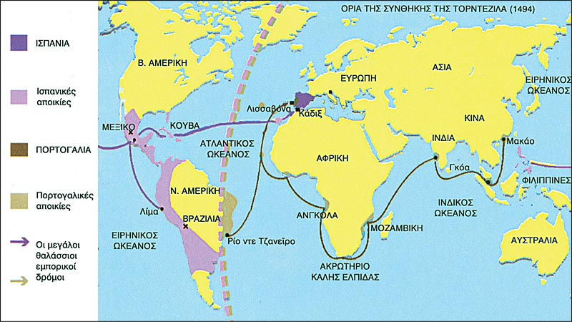
Συνθήκη της Τορτεντζίλα - 1494

Slide 6
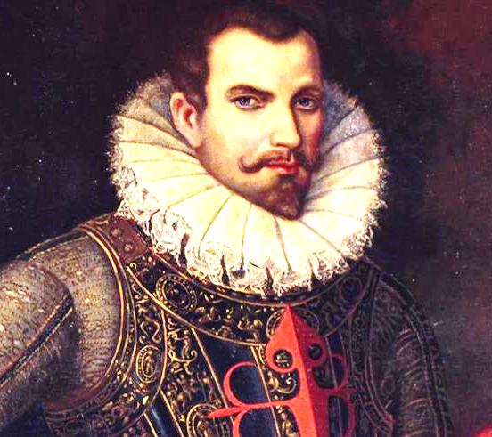
Σφαγές τοπικών πληθυσμών, λεηλασίες, καταστροφές.
Ερνάν Κορτέζ
Οι Ισπανοί μεταχειρίστηκαν απάνθρωπες μεθόδους στην κεντρική και νότια Αμερική → εξαφάνισαν τους προκολομβιανούς πολιτισμούς!

Slide 7
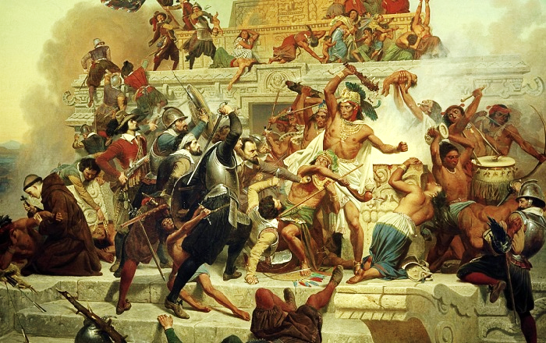

Slide 8
Μια φωνή διαμαρτυρίας για την τύχη των ιθαγενών
Οι Ισπανοί βρέθηκαν ανάμεσα στους Ινδιάνους όπως οι λύκοι, οι τίγρεις και τα αιμοβόρα λιοντάρια πεινασμένα για πολλές μέρες. Εδώ και σαράντα χρόνια, δεν κάνουν τίποτα άλλο από να τους κάνουν κομμάτια, να τους τουφεκίζουν, να τους βασανίζουν και να τους εξοντώνουν με τόση ωμότητα, ώστε το νησί Κούβα είναι σήμερα ερημωμένο από κατοίκους...
Αν οι χριστιανοί έχουν καταστρέψει τόσες και τόσες ψυχές, το έκαναν με μοναδικό σκοπό να αποκτήσουν χρυσάφι και να πλουτίσουν όσο το δυνατό γρηγορότερα.
Απόσπασμα από την αναφορά του Επισκόπου Βαρθολομαίου Λας Κάζας προς το βασιλιά της Ισπανίας.

Slide 9
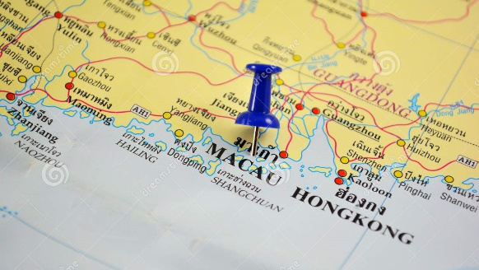
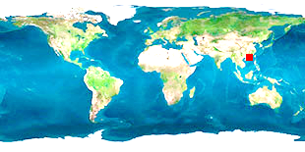
Οι Πορτογάλοι ιδρύουν σειρά οργανωμένων εμπορικών σταθμών
Μακάο
Από ακτές Αφρικής → Ιαπωνία
για να επιβάλουν το εμπόριό τους στον Ινδικό Ωκεανό.

Slide 10
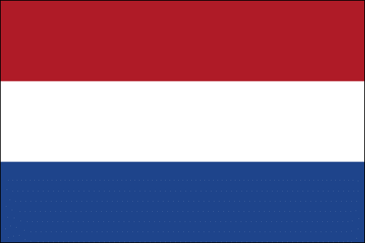
Η κυριαρχία τους δεν κρατά πολύ.
Μπαίνουν Άγγλοι, Γάλλοι και Ολλανδοί.

Slide 11
Οι συνέπειες των Ανακαλύψεων
ΑΠΟΙΚΙΟΚΡΑΤΙΑ
καταστροφή προκολομβιανών πολιτισμών
Οι μαύροι σκλάβοι → στην Αμερική κατά εκατομμύρια!
Το κέντρο της παγκόσμιας οικονομίας μετατοπίζεται από τη Μεσόγειο → στον Ατλαντικό Ωκεανό και τη Βόρεια θάλασσα
Μπαίνουν τα θεμέλια για τη δημιουργία ενός ενιαίου κόσμου → ΚΑΠΙΤΑΛΙΣΜΟΣ!
Τα λιμάνια Σεβίλλης, Λισαβώνας, Αμβέρσας αποκτούν μεγαλύτερη δύναμη από τη Βενετία και τη Γένοβα
Δυτική + Βόρεια Ευρώπη → κέντρο εξελίξεων!

Slide 12
Αυξάνεται η κυκλοφορία χρήματος → το νόμισμα γίνεται το αποκλειστικό ανταλλακτικό μέσο και μέτρο όλων των αξιών.
Τα κεφάλαια επενδύονται σε Τράπεζες, χρηματιστηριακές, ασφαλιστικές επιχειρήσεις.
Τέθηκαν οι βάσεις του κεφαλαιοκρατικού συστήματος → ΚΑΠΙΤΑΛΙΣΜΟΣ!
Η φεουδαρχική δομή της οικονομίας κλονίζεται.
Σημαντική πρόοδος βιοτεχνίας → υφαντουργία, μεταξουργία, τυπογραφία (παραγκωνισμός συντεχνιών)

Slide 13
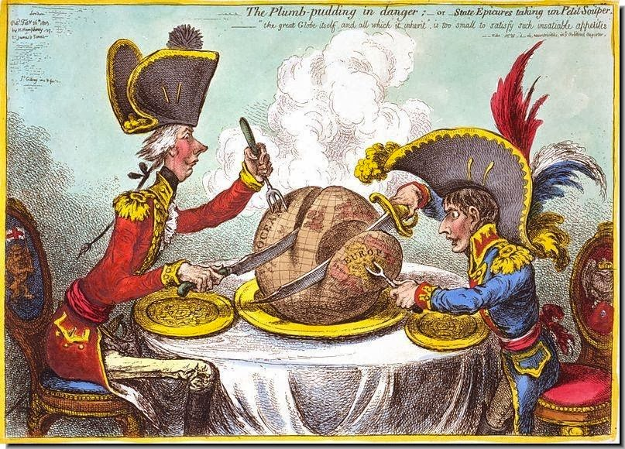
Αποικιοκρατία Οι ευρωπαϊκές δυνάμεις δημιουργούν αποικίες τις οποίες εκμεταλλεύονται

Slide 14
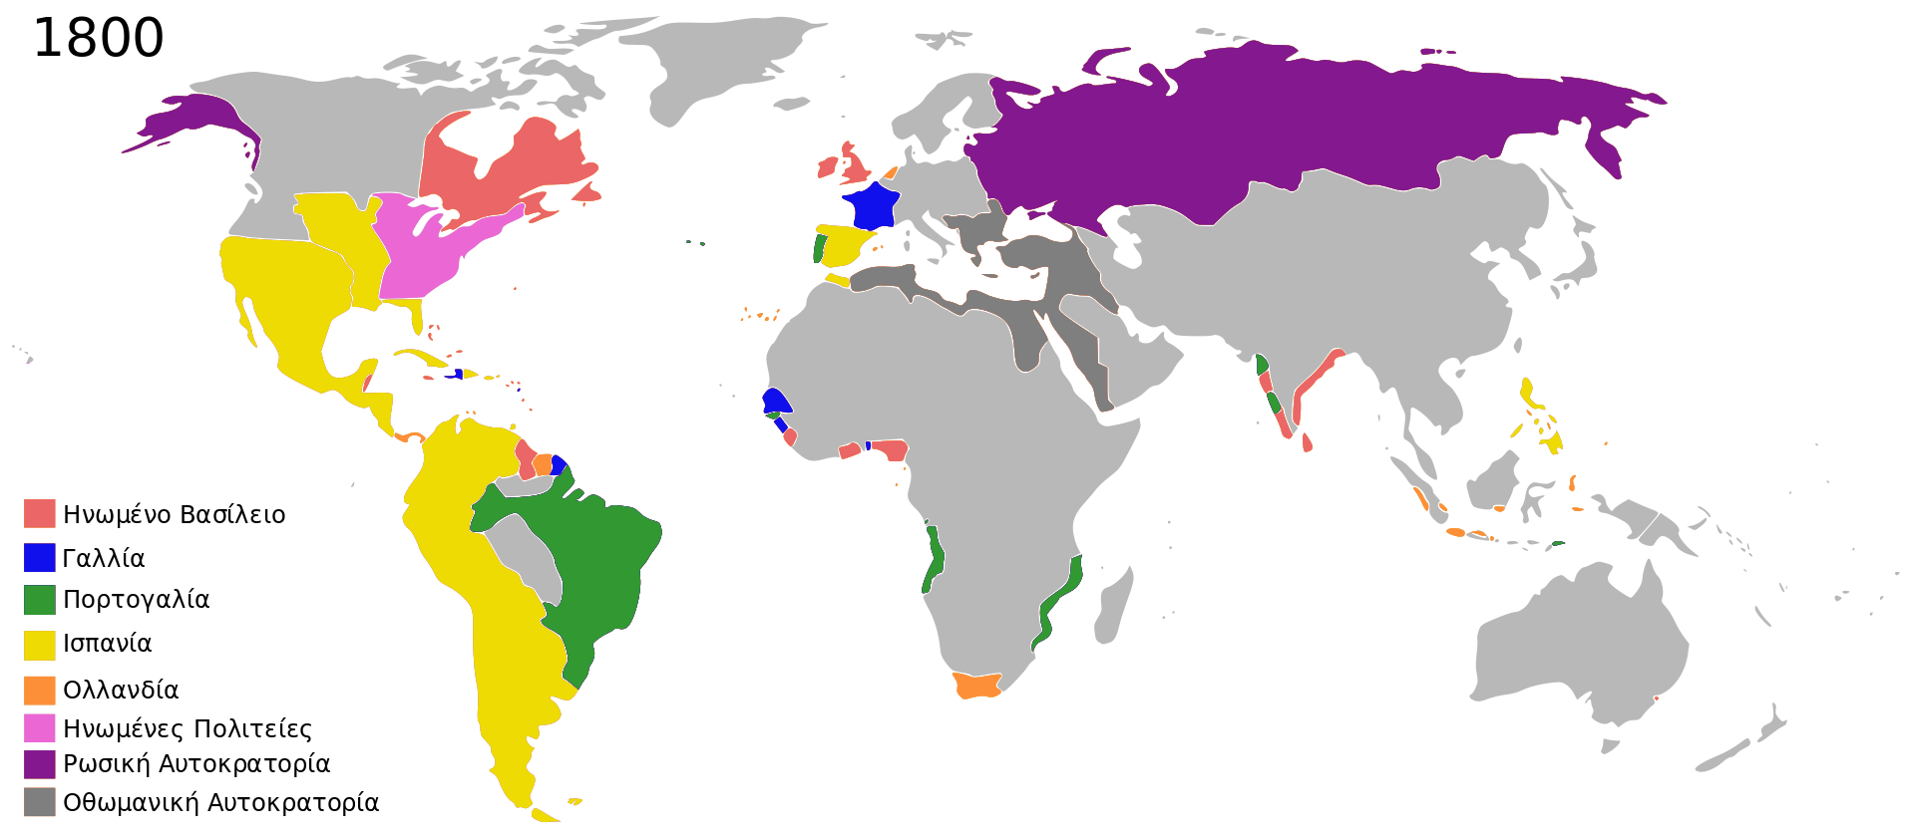
Κόβεται η μεγάλη πίτα του κόσμου!

Slide 15
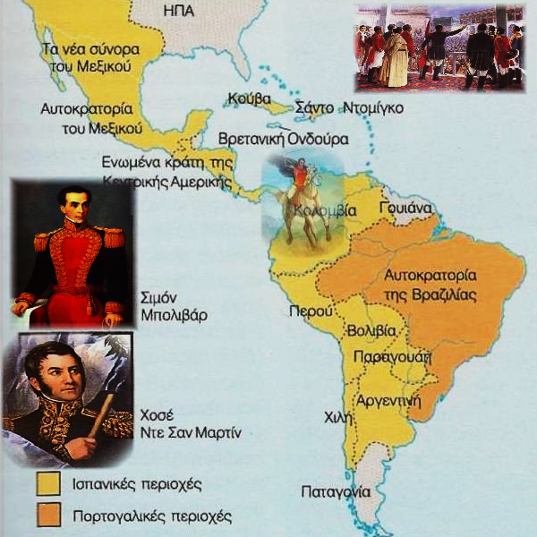
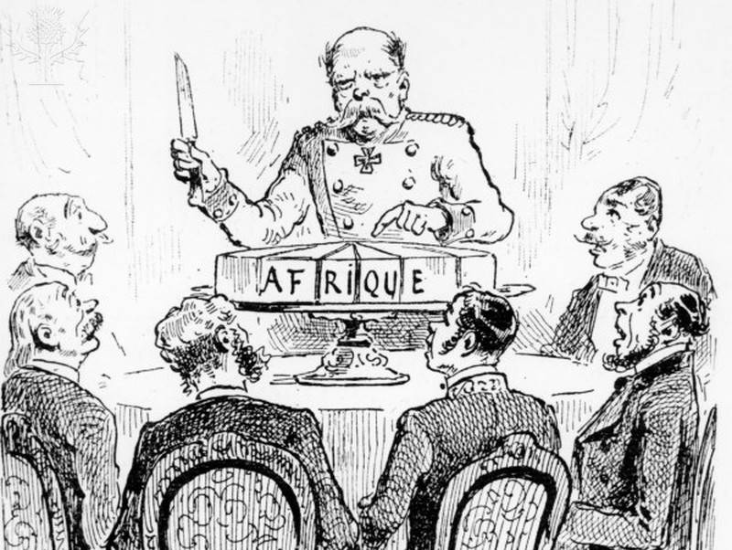
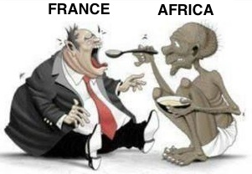
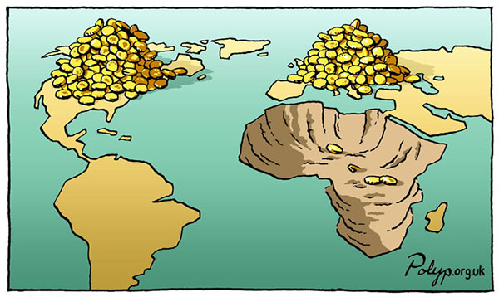
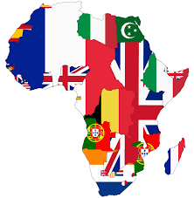

Slide 16
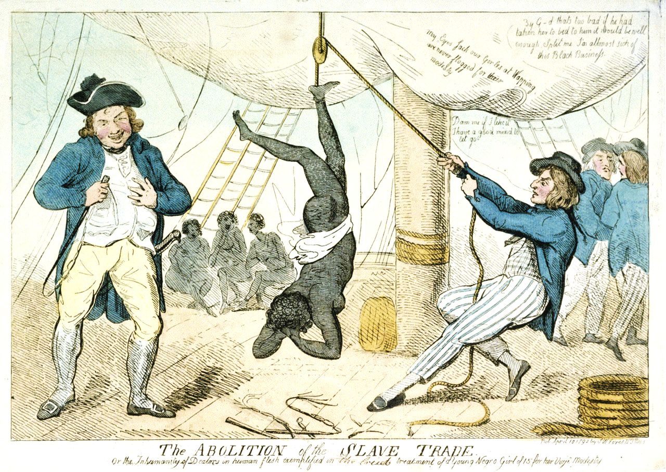

Slide 17
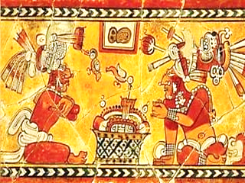
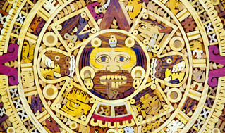
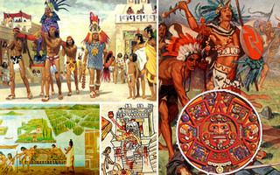
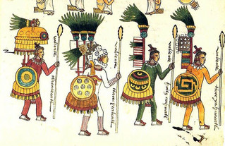
Καταστροφή Προκολομβιανών πολιτισμών

Slide 18
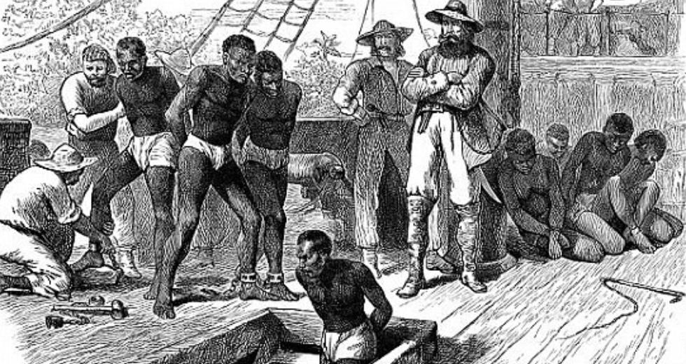
Δουλεμπόριο μαύρων Καραβιές σκλάβων φτάνουν στην Αμερική

Slide 19
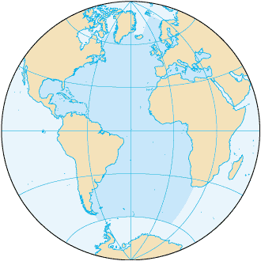
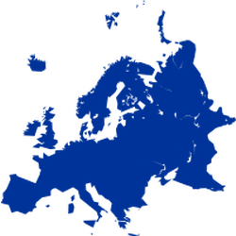
Το κέντρο βάρους στον Ατλαντικό Ωκεανό και τη Βόρεια Θάλασσα

Slide 20
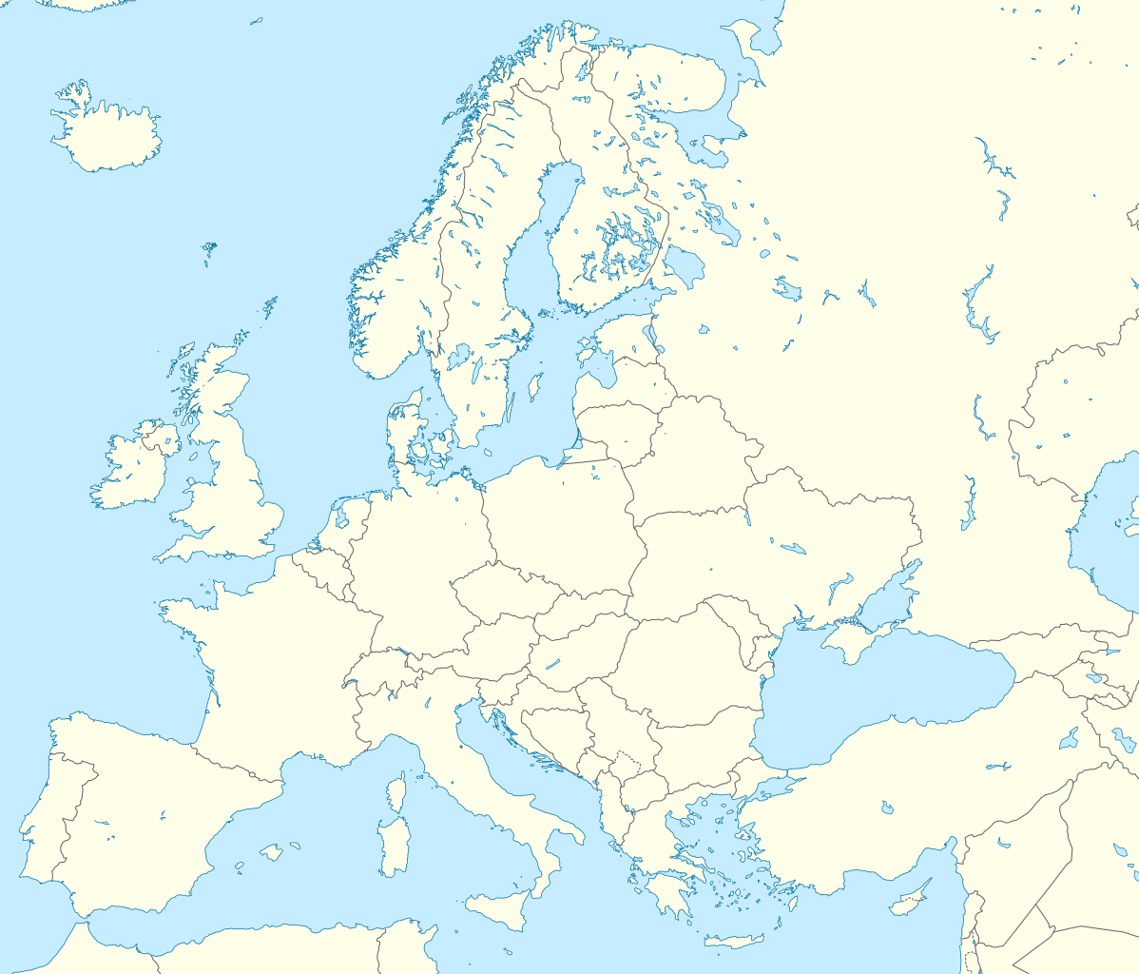
Τα λιμάνια Σεβίλλης, Λισαβόνας, Αμβέρσας αποκτούν μεγαλύτερη δύναμη από τη Βενετία και τη Γένοβα
Αμβέρσα
Βενετία
Γένοβα
Λισαβόνα
Σεβίλλη

Slide 21
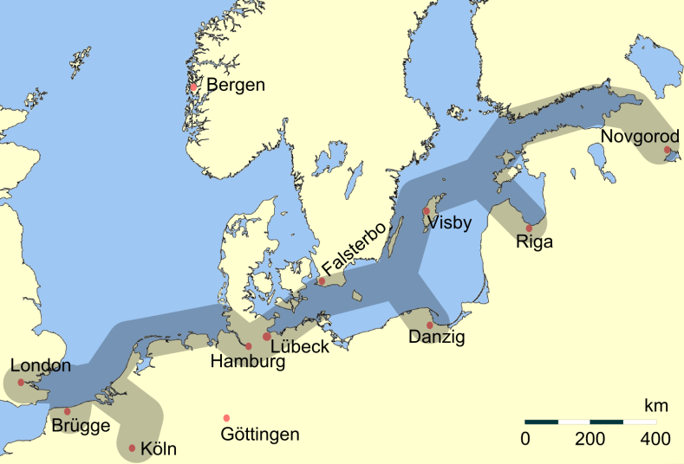
Θυμηθείτε τα λιμάνια της Χανσεατικής ένωσης

Slide 22
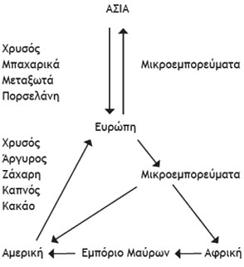
Η Ευρώπη κέντρο του διεθνούς εμπορίου

Slide 23
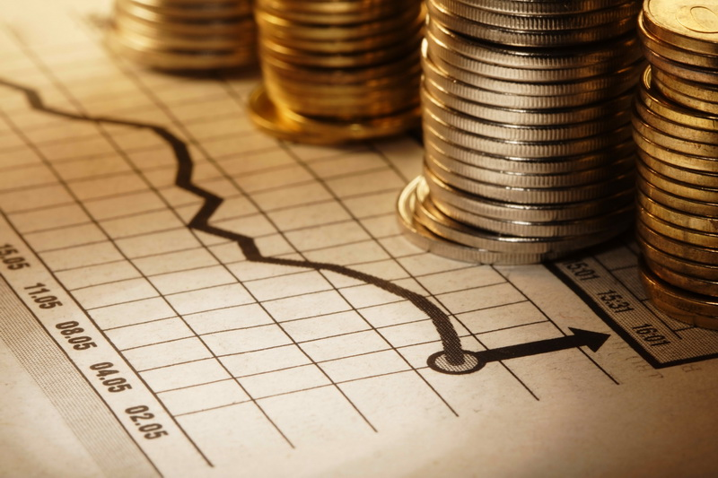
Το νόμισμα αποκλειστικό ανταλλακτικό μέσο και μέτρο όλων των αξιών

Slide 24
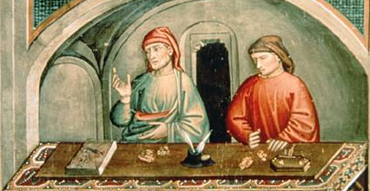
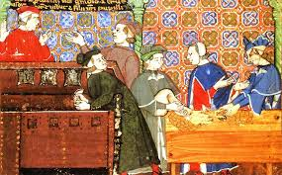
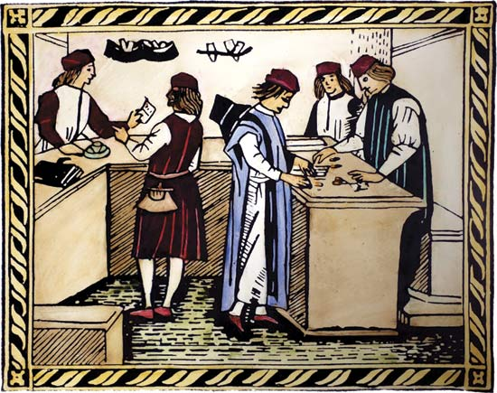
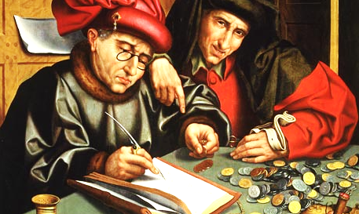
Τα κεφάλαια επενδύονται σε τράπεζες, χρηματιστηριακές και ασφαλιστικές επιχειρήσεις

Slide 25
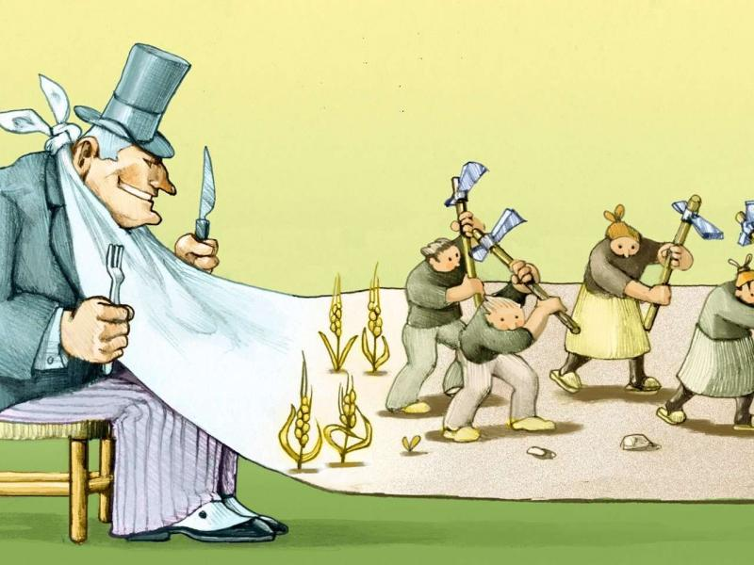
Καπιταλισμός

Slide 26
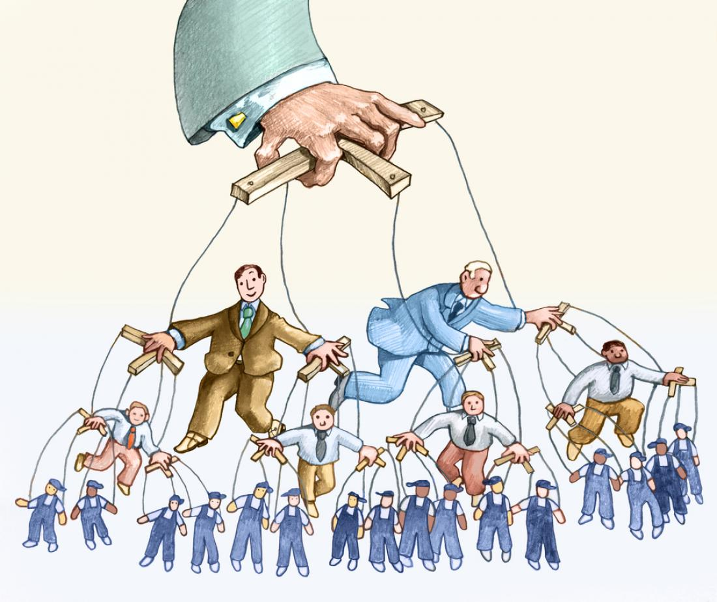

Slide 27
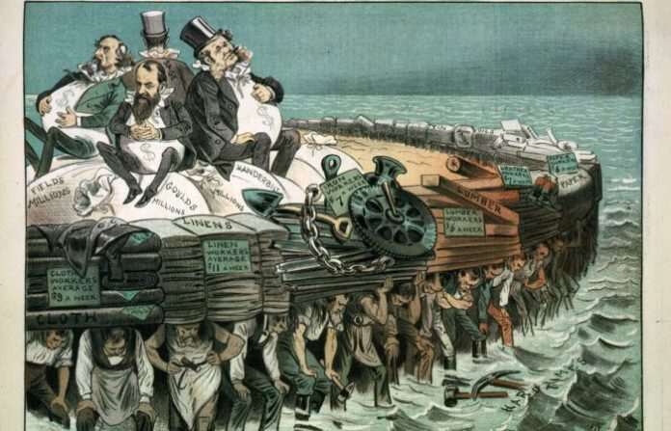

Slide 28
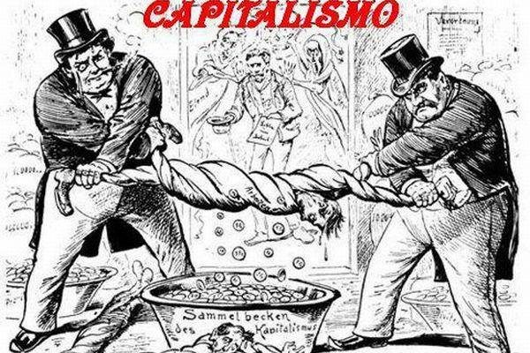
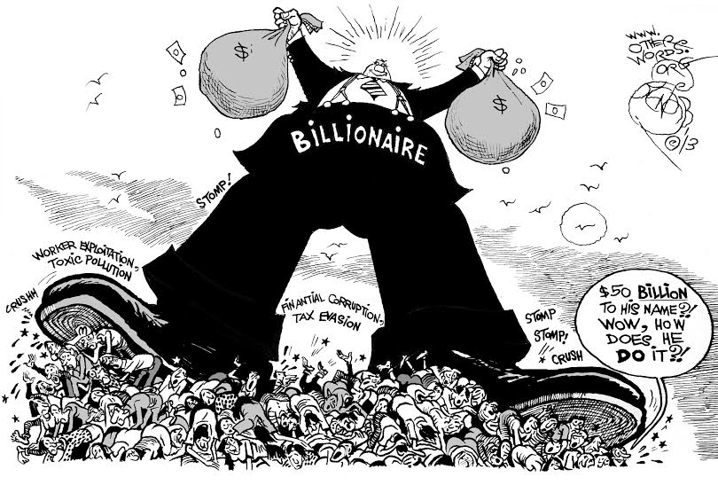

Slide 29
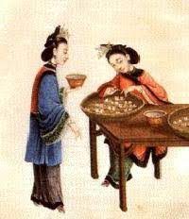
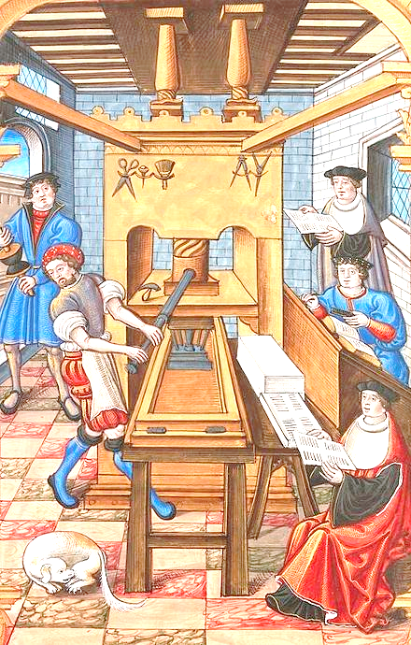
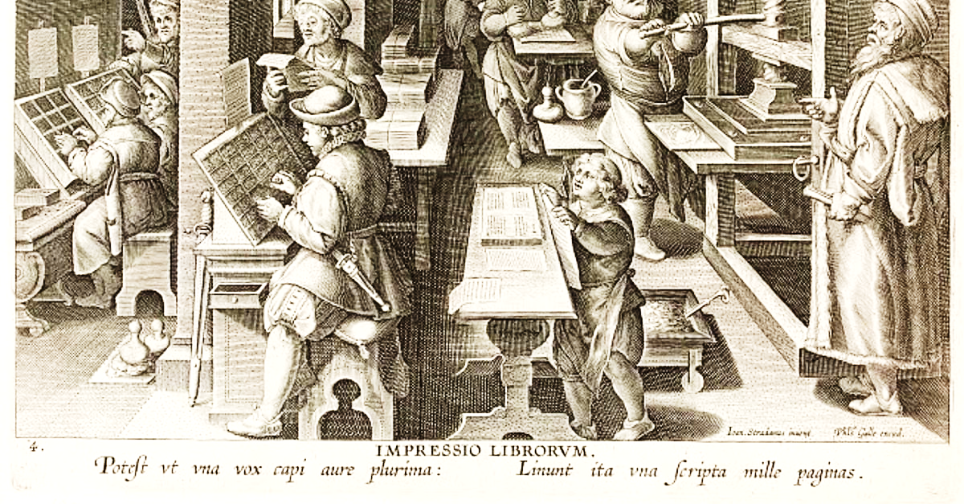
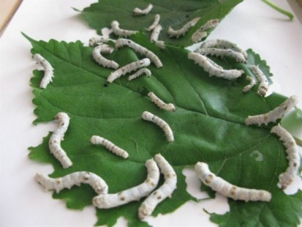
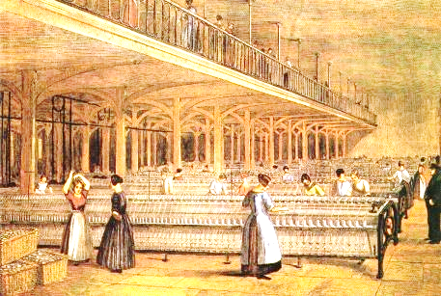
Αναπτύσσονται: Υφαντουργία, Μεταξουργία, Τυπογραφία

Slide 30
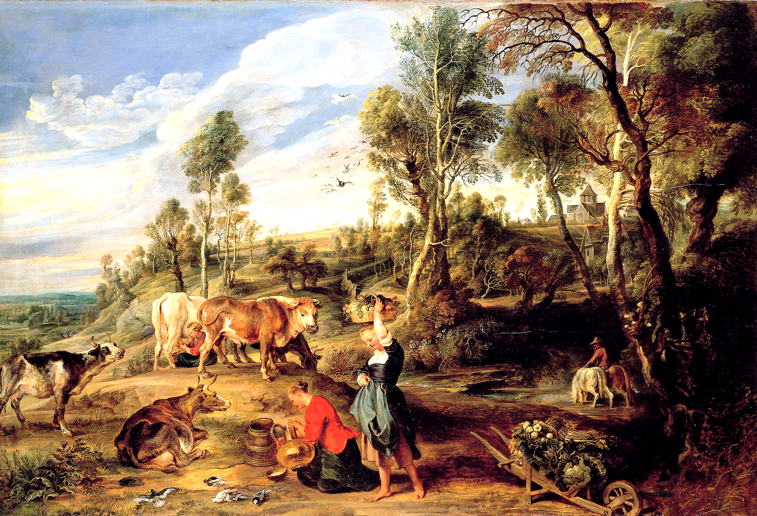
Γεωργία, κτηνοτροφία → εξακολουθούν να είναι θεμέλια της οικονομίας.

Slide 31
Συνέπειες στην καθημερινή ζωή των ανθρώπων
Η γνωριμία και η σταθερή επικοινωνία της Ευρώπης με την Αμερική επέδρασαν στους λαούς και των δύο ηπείρων, αν και με διαφορετικό τρόπο.
Πρώτα απ’ όλα οι κάτοικοι της Αμερικής είδαν τον κόσμο τους και τον πολιτισμό τους να καταστρέφονται.
Όσοι δεν εξοντώθηκαν, υποχρεώθηκαν να γίνουν σκλάβοι των Ευρωπαίων ή να καταφύγουν στα βουνά και τα δάση για να επιβιώσουν.

Slide 32
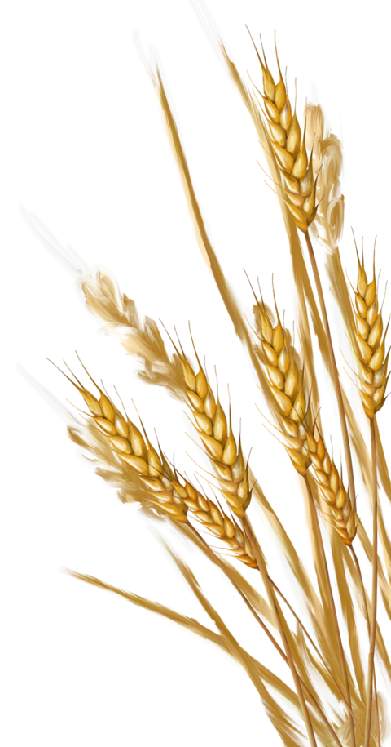
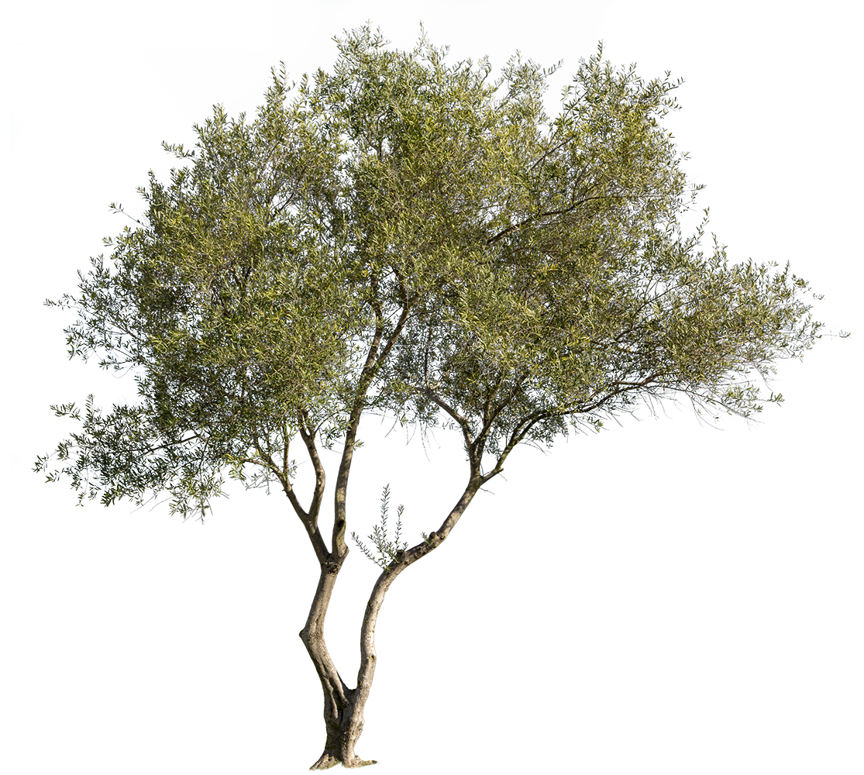
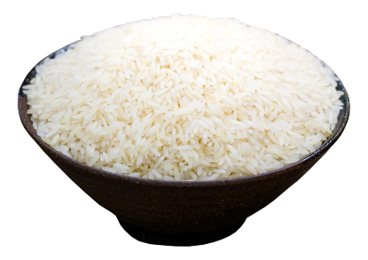
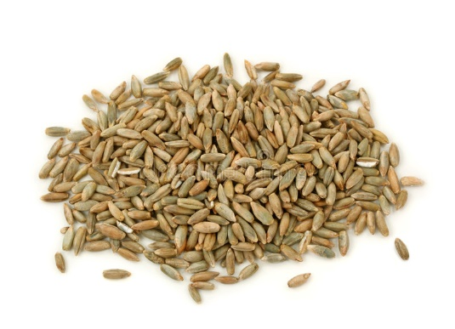
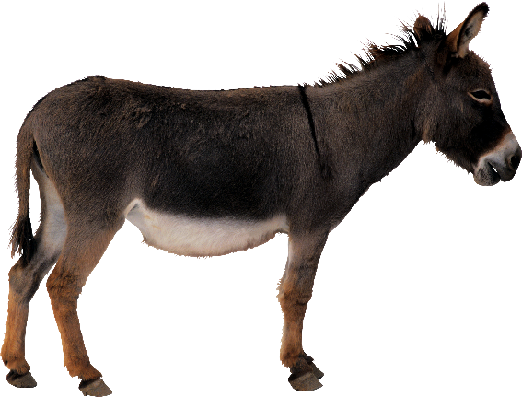
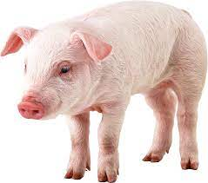
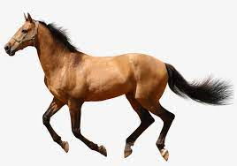
Τι έφεραν οι Ευρωπαίοι στην Αμερική;
Εκείνοι από τους ιθαγενείς που έζησαν κοντά στους Ευρωπαίους είδαν να φτάνουν στις περιοχές τους ζώα και φυτά που τους ήταν άγνωστα: το άλογο, τα βοοειδή, το πρόβατο, η γίδα, το γαϊδούρι, το γουρούνι, το σιτάρι, το κριθάρι, το ρύζι, η σίκαλη και η ελιά ήταν τα κυριότερα από τα είδη που έφεραν οι Ευρωπαίοι στην Αμερική.

Slide 33
Επίσης, οι ιθαγενείς της Αμερικής γνώρισαν από τους Ευρωπαίους τον τροχό, το κάρο, τον νερόμυλο και τον αγγειοπλαστικό τροχό.

Slide 34
Παράλληλα, έφτασαν στην Αμερική, μαζί με τους Ευρωπαίους θαλασσοπόρους διάφορες ασθένειες, όπως η ευλογιά, η χολέρα και η πανούκλα. Οι ασθένειες αυτές δεν ήταν γνωστές στην Αμερική και οι ιθαγενείς, που οι οργανισμοί τους δεν διέθεταν τα κατάλληλα αντισώματα, ξεκληρίστηκαν κατά εκατοντάδες χιλιάδες.
Ενδεικτικά αναφέρεται ότι ο ιθαγενής πληθυσμός στην Ισπανιόλα ήταν ανάμεσα σε 400.000 και δύο εκατομμύρια το 1492, όταν έφτασε ο Κολόμβος. Το 1518 μόνο 16.000 από αυτούς είχαν επιζήσει από τις ασθένειες και την πείνα.
Οι Ίνκας από 13 εκατομμύρια το 1492, το 1600 είχαν απομείνει μόλις 2 εκατομμύρια!
Οι κατακτητές δεν ήξεραν τους μηχανισμούς διάδοσης των ασθενειών και θεώρησαν θεία δίκη τη μοίρα των ντόπιων. Από την άλλη, οι ντόπιοι που πέθαιναν ομαδικά και έβλεπαν τους νεοφερμένους να μην έχουν πρόβλημα, συχνά συμπέραιναν πως οι θεοί των κατακτητών τους προστάτευαν.

Slide 35
Ατζέκοι περιγράφουν επιδημία πανούκλας
Όταν οι Ισπανοί εγκατέλειψαν την πόλη του Μεξικού και πριν κάνουν άλλα σχέδια για να μας επιτεθούν ξανά, έπεσε ανάμεσά μας μια μεγάλη αρρώστια, η πανούκλα. Μας σάρωσε σκοτώνοντας τεράστιο αριθμό ανθρώπων. Τα σώματα πολλών άλλων καλύφθηκαν με πληγές ... πολλοί πέθαναν από την αρρώστια και πολλοί άλλοι από την πείνα, καθώς δεν υπήρχε κανείς ζωντανός για να τους φροντίσει ... πολλοί είχαν τα πρόσωπά τους παραμορφωμένα, άλλοι είχαν σημάδια που τους έμειναν για πάντα. Άλλοι έχασαν την όρασή τους, έμειναν τυφλοί.
Φλωρεντινός Κώδικας,
Ιστορία της κατάκτησης, γραμμένη το 1550 από Αζτέκους,
για τον μοναχό Μπερναρντίνο ντε Σαχαγκούν.

Slide 36
Επιδράσεις στους Ευρωπαίους
Οι επιδράσεις των Ανακαλύψεων στη ζωή των Ευρωπαίων
υπήρξαν τόσες και τόσο μεγάλες,
ώστε με δυσκολία μπορούμε να βρούμε κάποια πλευρά
της ευρωπαϊκής καθημερινότητας
που να μην επηρεάστηκε.

Slide 37
Νέα προϊόντα!
Οι Ευρωπαίοι γνώρισαν μια σειρά νέων φυσικών προϊόντων που αγνοούσαν: η πατάτα, το καλαμπόκι, ο ηλιόσπορος, οι κόκκινες πιπεριές, τα φιστίκια, ο καπνός και ο ανανάς μεταφέρθηκαν στην Ευρώπη από τους θαλασσοπόρους.

Slide 38
Μπακαλιάρος,
γαλοπούλα,
τεράστιες ποσότητες βαμβακιού φτάνουν στην Ευρώπη

Slide 39
Νέα αρρώστια!
Επίσης οι ναύτες του Κολόμβου μεταφέρουν τη σύφιλη που θα αποδεκατίσει πολύ κόσμο.

Slide 40
Ανάπτυξη ποικίλων επιστημονικών κλάδων
γεωγραφία
αστρονομία
μαθηματικά
ζωολογία
βοτανική
εθνογραφία

Slide 41
Η Ευρώπη μετά τις ανακαλύψεις Οικονομικές μεταβολές

Slide 42
Κοινωνικός μετασχηματισμός
Αλλάζει η κοινωνία
Δημιουργείται νέα κοινωνική τάξη → η αστική
Στους χωρικούς → θετικά αποτελέσματα
Ευγενείς, εργάτες → ολέθρια αποτελέσματα!

Slide 43
Ανανέωση της σκέψης
Ανάγκη αντιμετώπισης προβλημάτων
Τάση για γνώση

Slide 44
Aνοίγουν οι πνευματικοί ορίζοντες των ανθρώπων!

Slide 45
Μπορούμε να πούμε ότι οι ανακαλύψεις άλλαξαν τον κόσμο!

